Slide 1

Gépi tanulás
Készítette:
Garda Gyula
Lajos Péter
Sándor Bianka

Slide 2
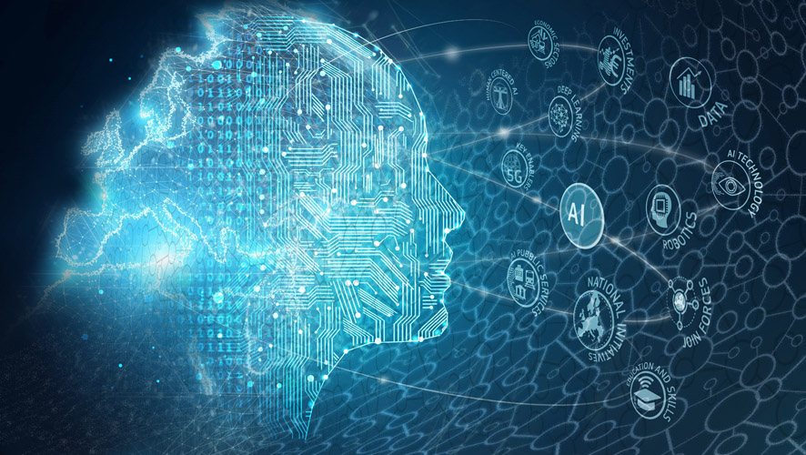
Gépi tanulás
Működése:
Adatok alapján döntéseket hoz
Stádiumai:
Artificial Narrow Intelligence (ANI):
Korlátozott hatókör
Egy funkcionális területre korlátozódik
Artificial General Intelligence (AGI):
Több területet is letud
Érvelés, problémamegoldás, absztrakt gondolkodás
Emberek és gépek intelligencia szintje egy szinten van
Artificial Super Intelligence (ASI):
Felülmúlja az embert
Nagyon hosszú idő az áttörés az első és a második stádium között
Jelenleg az ANI végső stádiumában vagyunk

Slide 3

Gépi tanulás kialakulása
1950, Alan Turing:
Az emberek információ alapján döntenek
Mesterséges intelligencia készítése
Technológiai, anyagi korlátok
1974:
Elterjedtek a számítógépek
Adatok eltárolására alkalmas
Olcsóbb, gyorsabb
Nem szab korlátot a technológiai fejlettség
Notes:
A képen: Arthur Lee Samuel mesterséges intelligenciája (Dáma játékgép) 1959

Slide 4
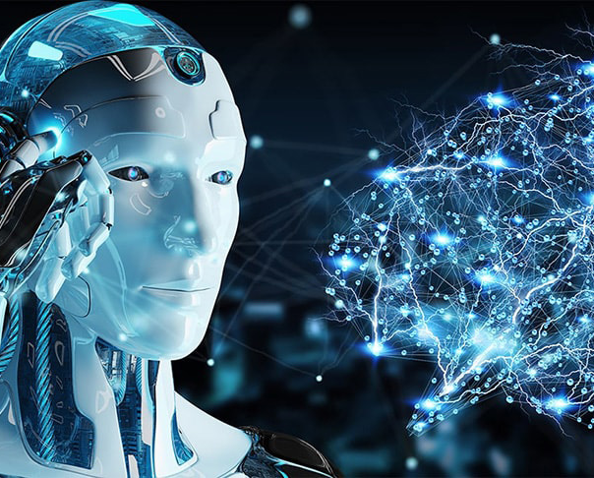
Gépi tanulás céljai
Fő célja:
Lehetővé teszi a számítógépek és gépek intelligens működését
Céljai:
Logika, problémamegoldás
A tudás reprezentációja
Tervezés
Tanulás
Társadalmi intelligencia
Kreativitás
Álltalános intelligencia

Slide 5
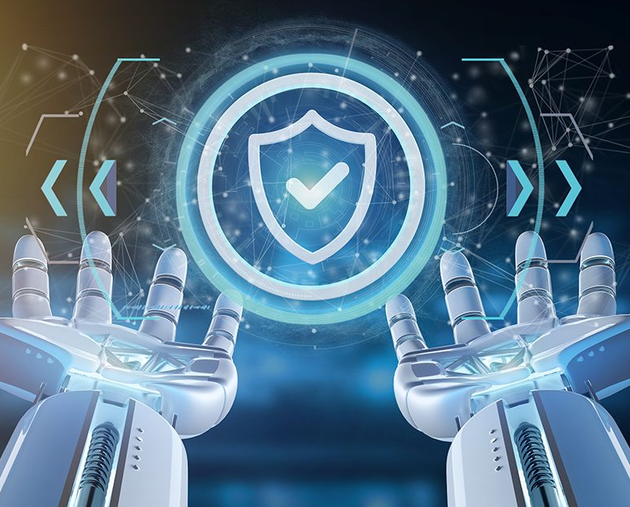
Gépi tanulás veszélyei
Felelősségre vonhatóság
Munkaerő kiszorítása
Biztonsági kockázat
Alapvető jogok sérülése:
Magánélet joga
Online nyomon követés
Adatvédelem

Slide 6
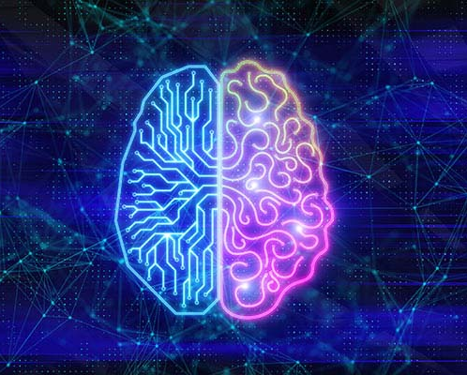
Gépi tanulás felhasználási lehetőségei
Szoftveralapú megvalósítások:
virtuális asszisztensek
képelemző szoftverek
keresők
beszéd- és arcfelismerő rendszerek
Fizikai megvalósítások:
robotok
önvezető autók
drónok

Slide 7
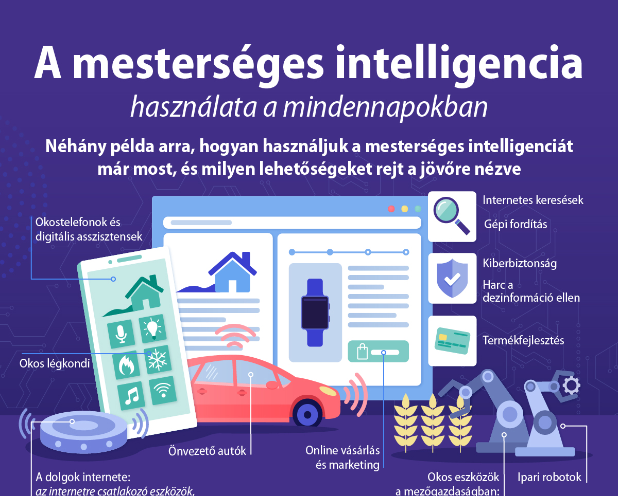
Gépi tanulás alkalmazási területei
Online vásárlás és hirdetések
Internetes keresés
Digitális személyi asszisztensek
Gépi fordítás
Okosotthonok, városok és infrastruktúra
Kiberbiztonság
Egészség
Közlekedés
Termelés
Élelmiszer és gazdálkodás
Közigazgatás és szolgáltatások

Slide 8
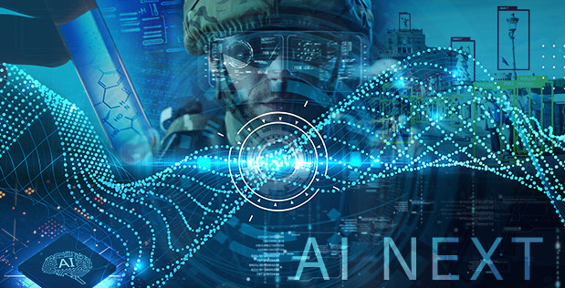
Gépi tanulás felhasználásának jövője
Alkalmazási területek:
harcászat
gyógyászat
közlekedés
fordítás

Slide 9
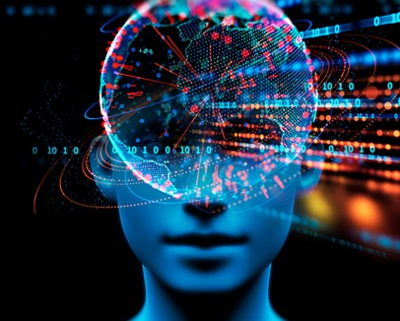
Gépi tanulás módszerei
Lineáris regresszió:
Vizuális elemzés
Logikai regresszió:
Bináris értékek becslése
Valószínűség számítás
Döntés fa:
felügyelt tanulási algoritmus

Slide 10
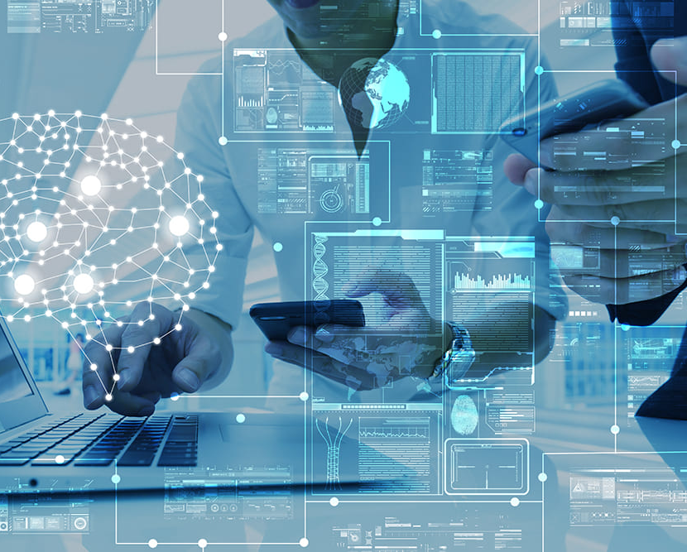
Módszerek alkalmazási területei
Lineáris regresszió:
Vizuális elemzés
Becslésre lehet használni
Döntési fa:
Problémák osztályozására használt
Logisztikai regresszió:
regressziós modellek fejlesztésére:
interakciós kifejezéseket tartalmaz
funkciók megszüntetése
rendszeresíteni a technikákat
használjon nem lineáris modellt

Slide 11
Implementációk
Zárt megoldások
IBM Watson
komplex hardver és szoftver környezet
üzleti felhasználás támogatása, például:
hirdetés támogatás
szöveg felismerés
naplóelemzés
Wolfram Mathematica
komplex matematikai szoftver
egyedi ML függvénykészlettel
Nyílt forrású megoldások
Pytorch
képfelismerés, fordítás támogatás
Python alapú, de van C++ interfésze is
a Tesla auto pilot is erre épít
TensorFlow
modellek kidolgozásának, tanításuknak támogatása
C++ alapú, de API-ja számos nyelvet támogat
OpenCV
gépi látás támogatás meglévő modellek alapján
C++ alapú

Slide 12

Képfelismerés a gyakorlatban
TensorFlow alapú modell használata
a projekt lehetőséget kínál modellek megosztására, ezt használjuk mi is
Tensorflow HUB
OpenCV
egy kiválasztott képet betöltünk, majd átméretezzük és színkódolását a választott TF modellhez igazítjuk
a képet a TensorFlow használatához egy speciális tömbbé (tensor) alakítjuk
betöltjük a kiválasztott TF modellt és a hozzá tartozó leíró állományt
a modellnek átadjuk a tömböt
a modell lefutása után visszaadja az általa valószínűsített egyezések paramétereit (felismert tárgy, valószínűség, pozíció)
amennyiben a valószínűség értéke megfelelő, az OpenCV használatával az eredeti képen jelöljük a felismert elemeket, végül megjelenítjük a képet

Slide 13
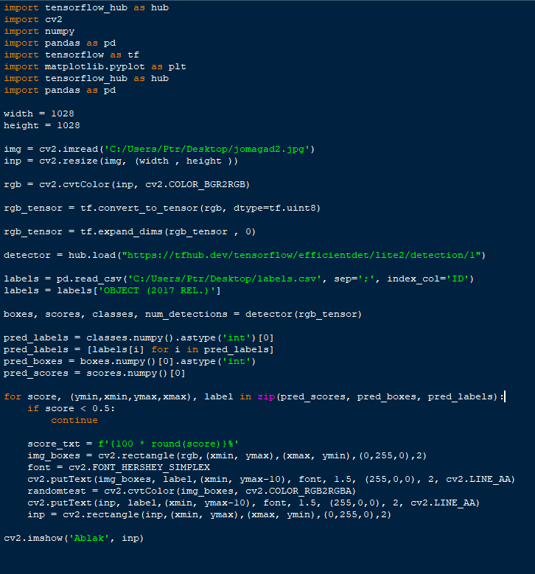
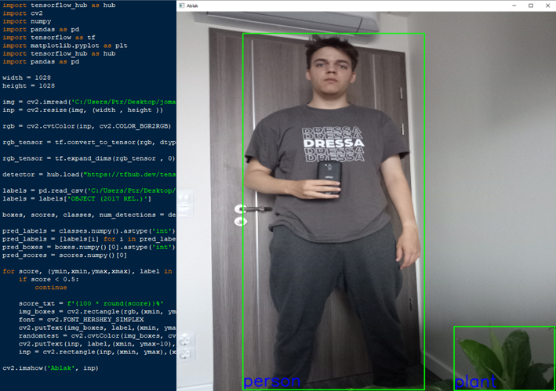
Képfelismerés a gyakorlatban

Slide 14
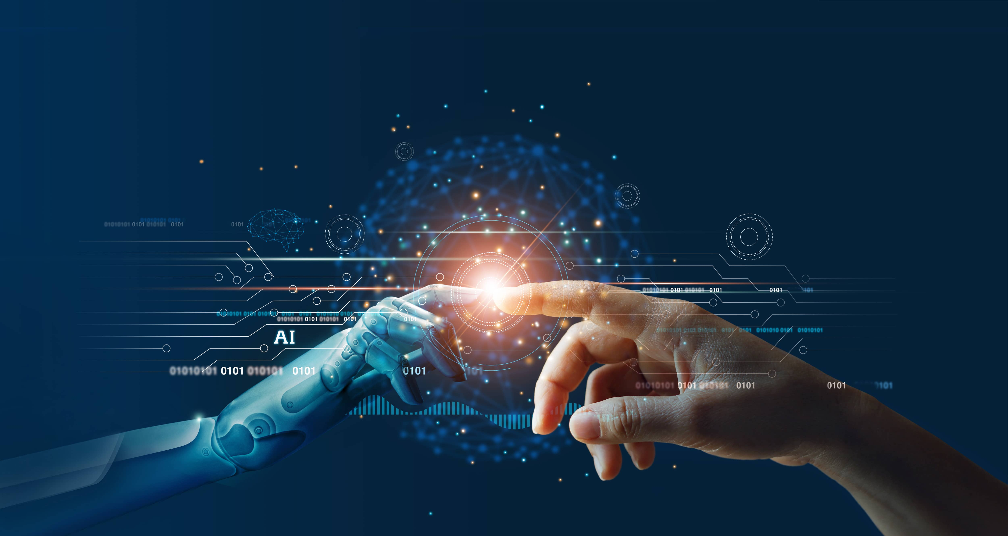
Felhasznált források
The Future of AI: How Artificial Intelligence Will Change the World
The first of its kind AI Model- Samuel’s Checkers Playing Program
Top 10 Machine Learning Algorithms For Beginners: Supervised, Unsupervised Learning and More
Goals of Artificial Intelligence
A new dawn
Image recognition on the fly
A mesterséges intelligencia használata és veszélyei
Mi az a mesterséges intelligencia és mire használják?
Wolfram Mathematica
IBM Watson
Pytorch
Tensorflow
OpenCV

Slide 15

Köszönjük a figyelmet!

